Slide 1


Slide 2
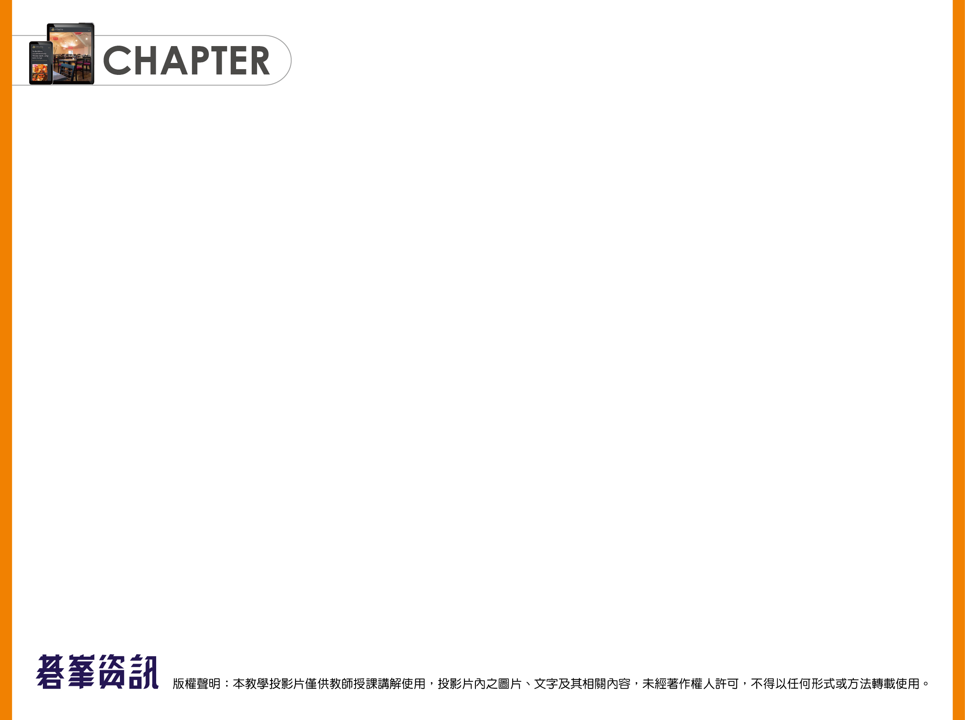
Part1 HTML5
02
文件結構
2-1 HTML 文件的根元素－<html> 元素
2-2 HTML 文件的標頭－<head> 元素
2-3 HTML 文件的主體－<body> 元素
2-4 HTML5 新增的結構元素
2-5 區段結構
2-6 區段的附加資訊

Slide 3
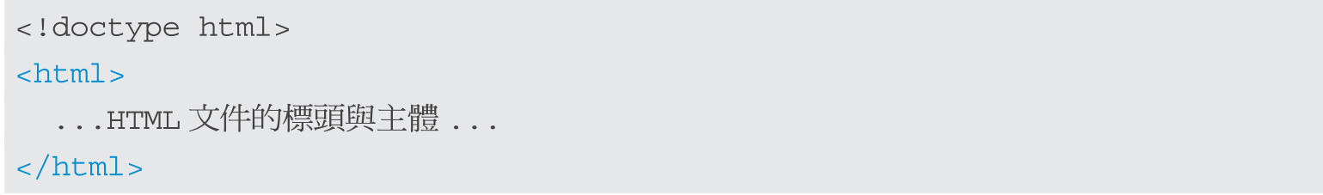

2-1 HTML 文件的根元素－<html> 元素
HTML5 文件的根元素為 <html> 元素，如下：
<html> 元素的屬性如下：
accesskey、class、contenteditable、contextmenu、dir、draggable、dropzone、hidden、id、lang、spellcheck、style、tabindex、title、translate等全域屬性。
onload、onunload、onclick、ondblclick、onmousedown、onmouseup、onmouseover、onmousemove、onmouseout、onfocus、onblur、onkeydow、onkeyup、onkeypress等事件屬性。
回首頁
P.2-2~3

Slide 4
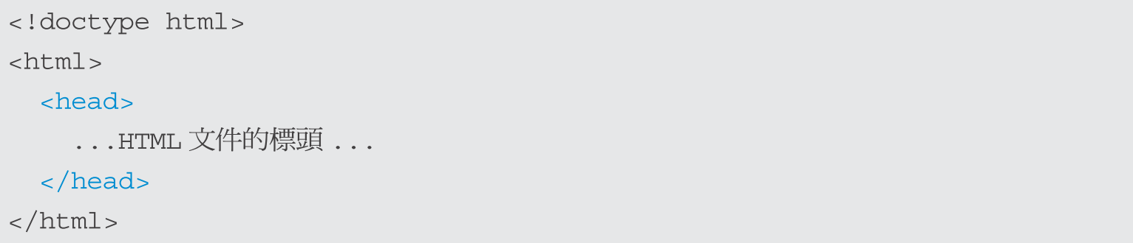
2-2 HTML 文件的標頭－<head> 元素
我們可以使用 <head> 元素標示HTML 文件的標頭，如下：
回首頁
P.2-4

Slide 5
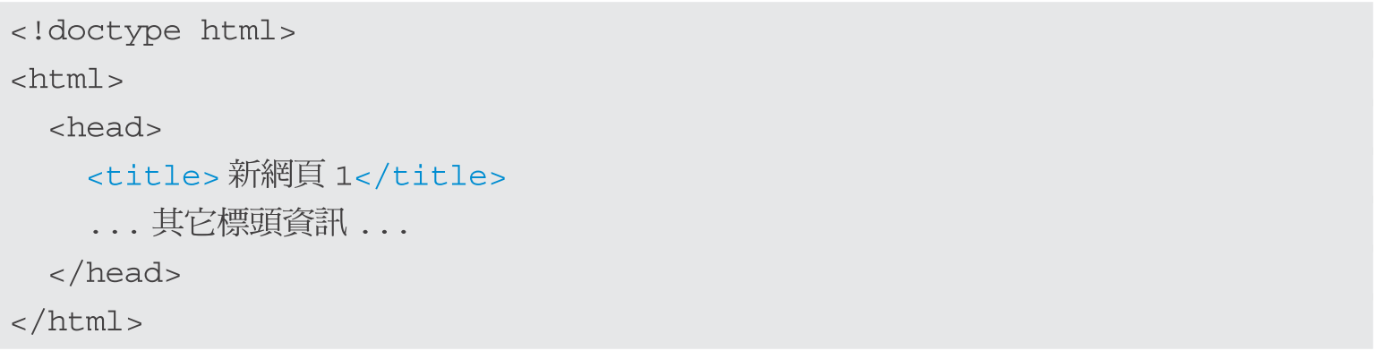
2-2-1 <title> 元素( 文件標題)
<title> 元素用來指定HTML 文件的標題，如下：
P.2-4

Slide 6
2-2-2 <meta> 元素( 文件相關資訊)
<meta> 元素用來指定HTML 文件的相關資訊，屬性如下：
charset="..."
name="{application-name,author,generator,keywords,description} "
content="... "
http-equiv="... "
第2-1 節所介紹的全域屬性
P.2-5

Slide 7
2-2-3 <link> 元素( 文件之間的關聯)
<link> 元素用來指定目前文件與其他資源之間的關聯，屬性如下：
href="uri“
hreflang="language-code“
rel="...“
rev="...“
type="content-type“
crossorigin="..."
第2-1 節所介紹的全域屬性
P.2-6

Slide 8
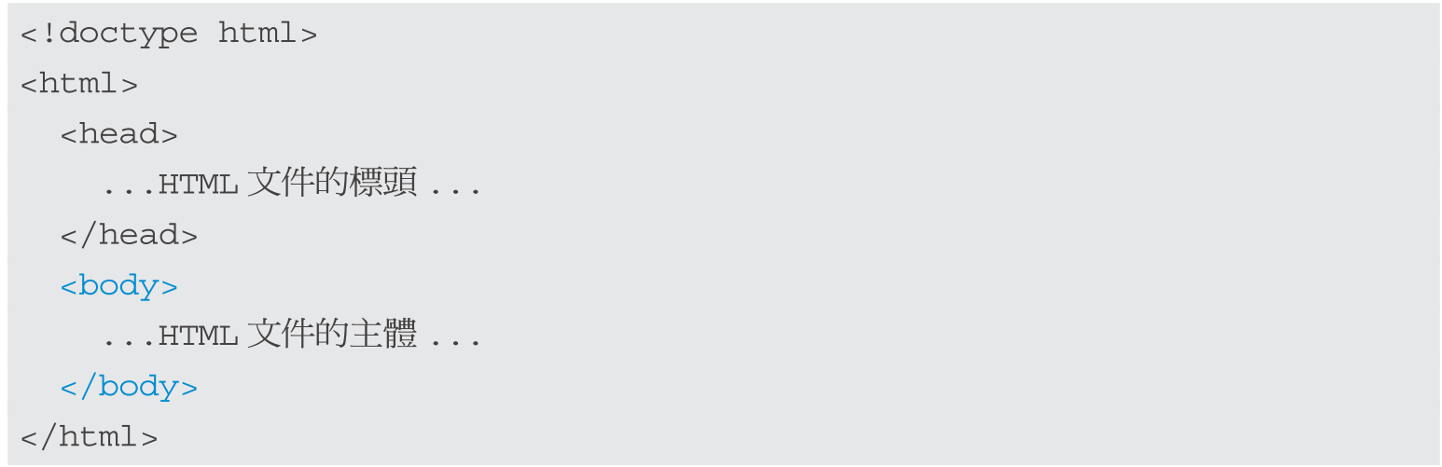
2-3 HTML文件的主體－<body>元素
我們可以使用 <body> 元素標示HTML 文件的主體，如下：
<body> 元素的屬性如下：
第2-1節所介紹的全域屬性
onafterprint、onbeforeprint、onbeforeunload、onhashchange、onlanguagechange、onmessage、onoffline、ononline、onpagehide、onpageshow、onpopstate、onrejectionhandled、onstorage、onunhandledrejection、onunload等事件屬性
回首頁
P.2-7

Slide 9
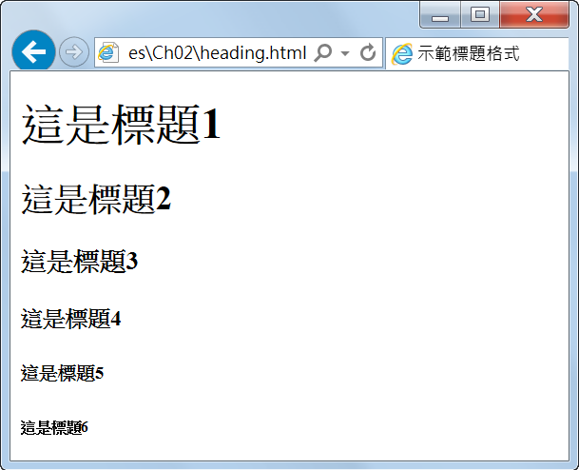
2-3-1 <h1>~<h6>元素(標題1~6)
HTML 提供了 <h1>、<h2>、<h3>、<h4>、<h5>、<h6> 等六種層次的標題，下面是一個例子。
<!doctype html>
<html>
<head>
<meta charset="utf-8">
<title>示範標題格式</title>
</head>
<body>
<h1>這是標題1</h1>
<h2>這是標題2</h2>
<h3>這是標題3</h3>
<h4>這是標題4</h4>
<h5>這是標題5</h5>
<h6>這是標題6</h6>
</body>
</html>
P.2-10

Slide 10
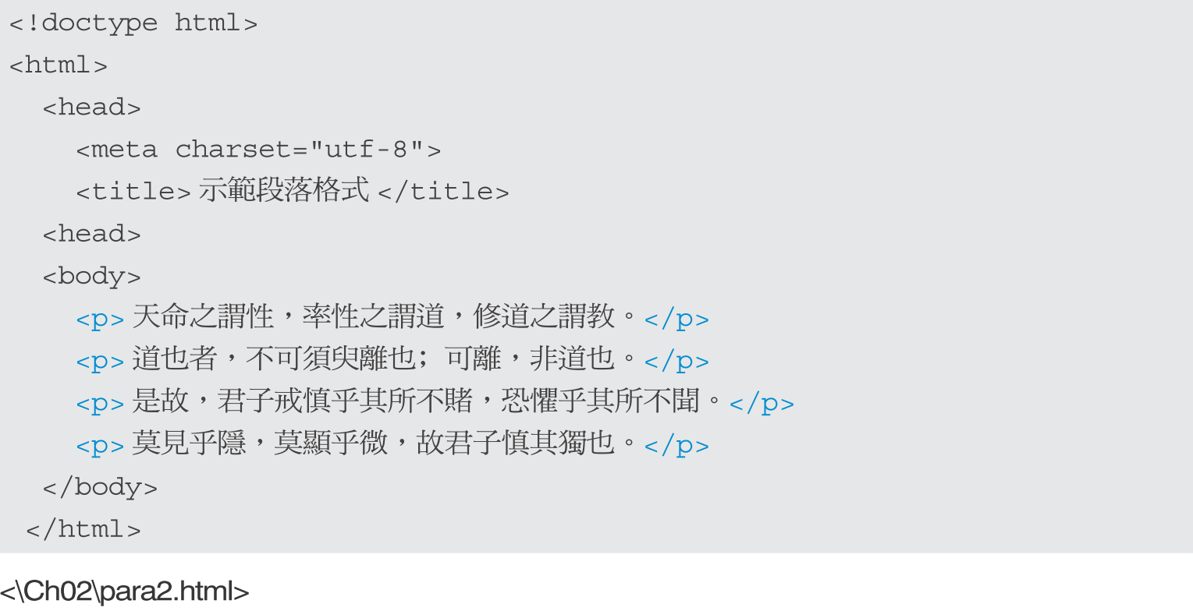
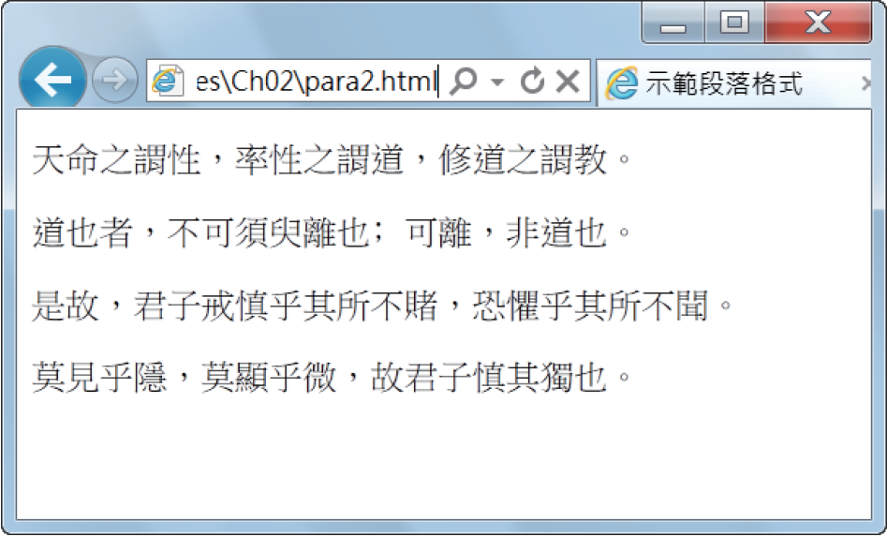
2-3-2 <p>元素(段落)
<p> 元素的屬性有第2-1節所介紹的全域屬性，下面是一個例子。
P.2-11

Slide 11
2-4 HTML 5 新增的結構元素
HTML 5 新增了數個具有語意的結構元素，例如：
<article>
<section>
<hgroup>
<nav>
<header>
<footer>
<aside>
除了結構元素，我們還可以利用下列兩個元素提供區段的附加資訊：
<address>
<time>
回首頁
P.2-13

Slide 12
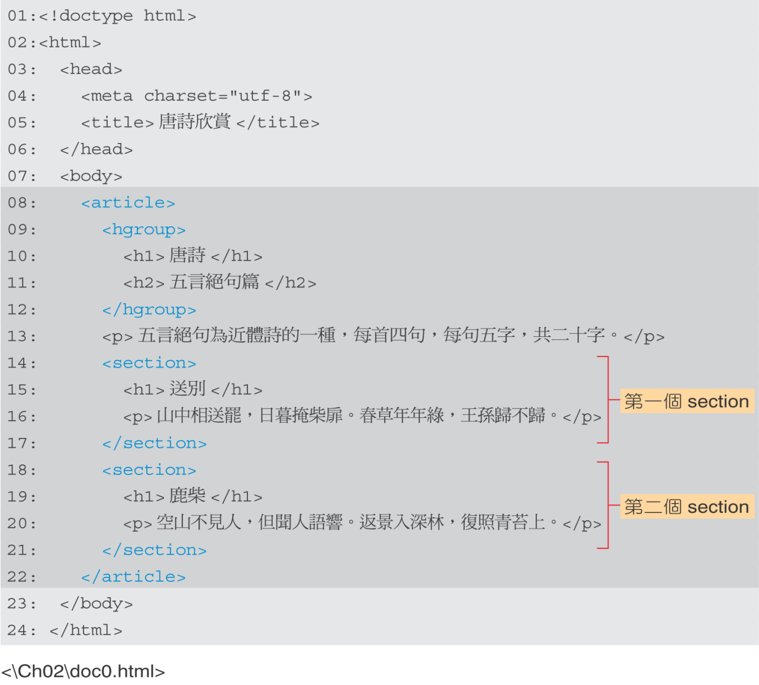
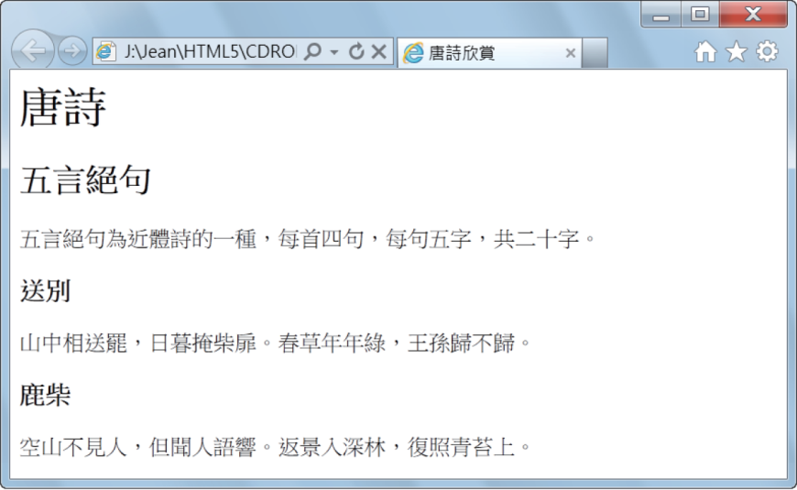
2-5 區段結構
2-5-1 <article>與<section>元素(文章/通用的區段)
回首頁
P.2-14~15

Slide 13
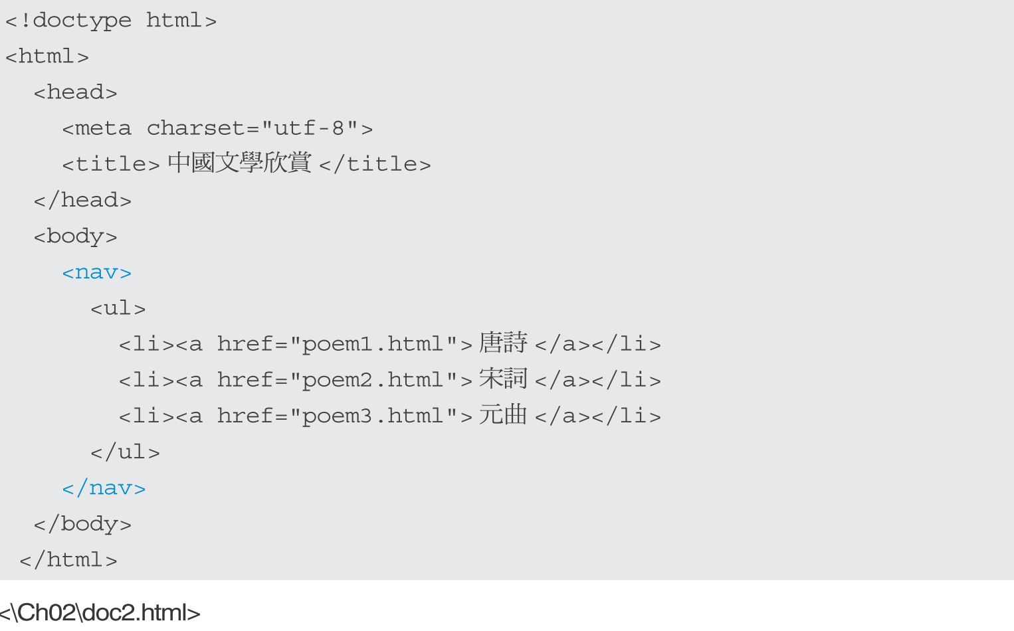
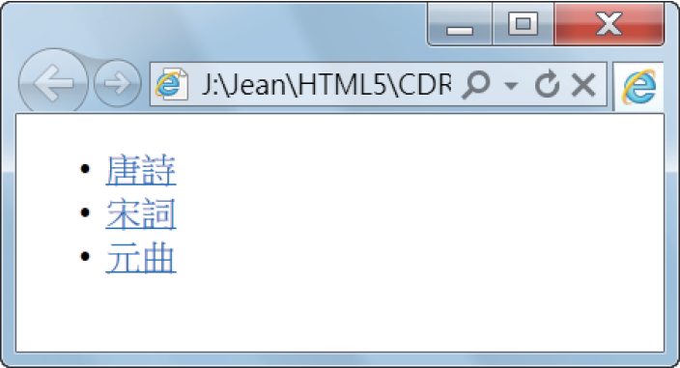
2-5-2 <nav>元素(導覽列)
HTML 5 新增了 <nav> 元素，用來標示導覽列，如下：
P.2-16~17

Slide 14
2-5-3 <header>與<footer>元素(頁首/頁尾)
為了標示頁首和頁尾，HTML 5 新增了下列兩個元素：
<header>
<footer>
下面是一個例子。
01:<html>
02: <head>
03: <meta charset="utf-8">
04: <title>中國文學欣賞</title>
05: <style>
06: header, footer {display:block; clear:both; text-align:center}
07: nav {display:block; float:left; width:20%; height:70%; background:yellow}
08: article {display:block; float:right; width:80%; height:70%; background:silver}
09: </style>
<\Ch02\doc3.html>(下頁續1/2)
P.2-18

Slide 15
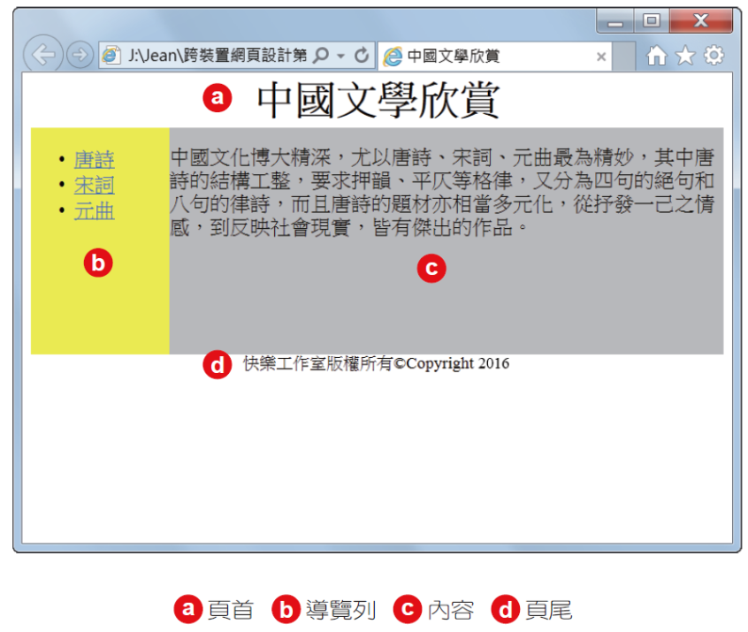
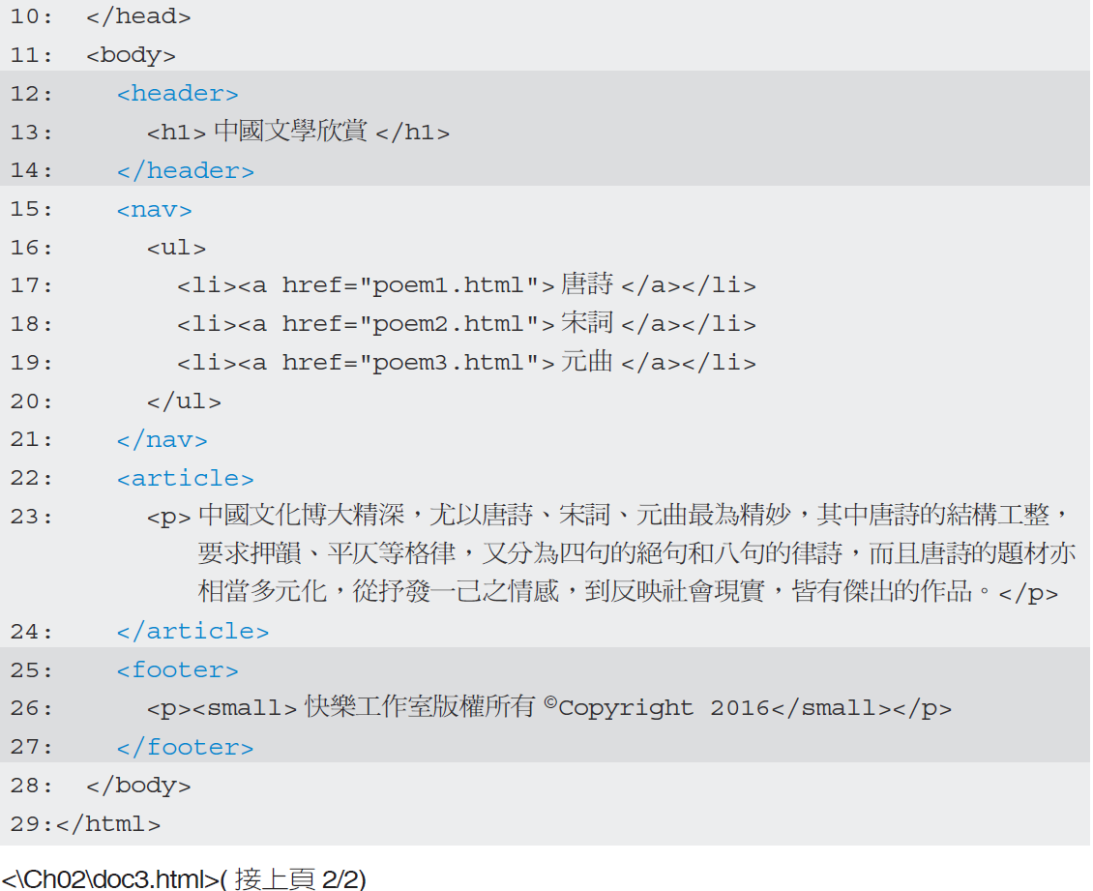
P.2-18~19

Slide 16
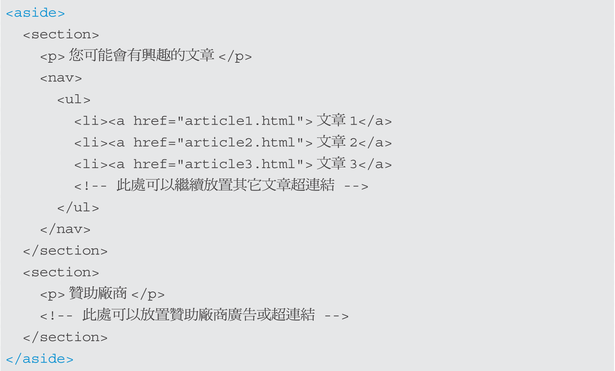
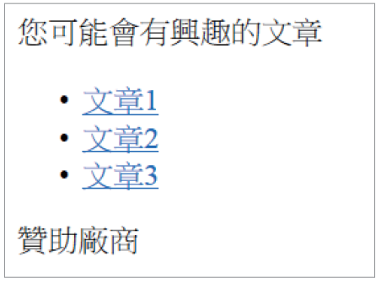
2-5-4 <aside>元素(側邊欄)
HTML 5 新增了 <aside> 元素用來標示側邊欄，下面是一個例子。
P.2-20

Slide 17
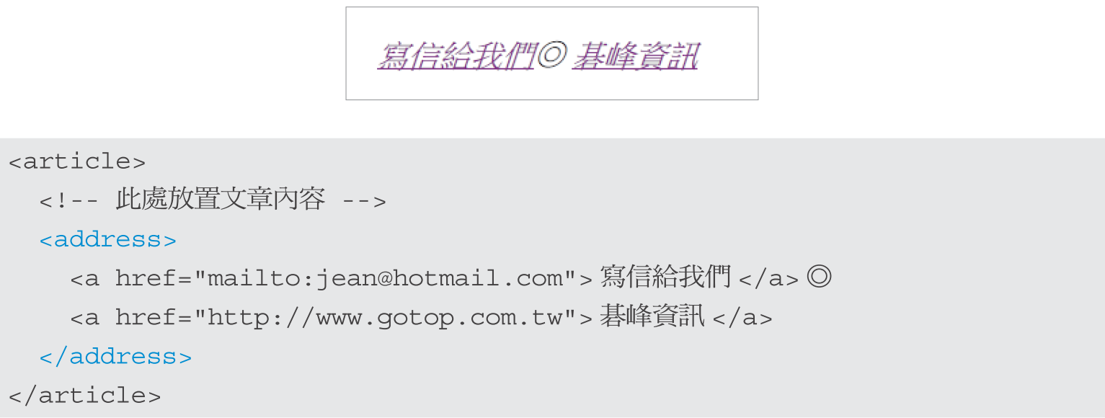
2-6 區段的附加資訊
2-6-1 <address>元素(聯絡資訊)
下面是一個例子，它是使用 <address> 元素標示文章的作者聯絡資訊。
回首頁
P.2-21

Slide 18
2-6-2 <time>元素(日期時間)
<time> 元素是HTML5 新增的元素，用來標示日期時間，例如：
<time datetime="2017-12-25">2017 年12 月25 日</time>
<time>2017-12-25</time>
<p> 本文章發布日期：<time datetime="2017-12-25" pubdate>
2017 年12 月25 日</time></p>
P.2-22

